Slide 1

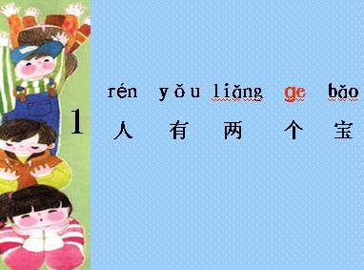

Slide 2
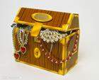
﹨
wǒ men yì qǐ zǎo bǎo zɑng
2
3
4
5
1
6
7
8
9
10

Slide 3
认识句号 “，”“。”

Slide 4
课文有＿＿句话。

Slide 5
人有两个宝，
双手和大脑。

Slide 6
双手会做工，
大脑会思考。

Slide 7
用手又用脑，
才能有创造。

Slide 8


小创造
比一比
同学们用准备好的一张白纸进行小创造，比比谁最能干。
提示：折一折或画一画均可……

Slide 9

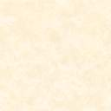
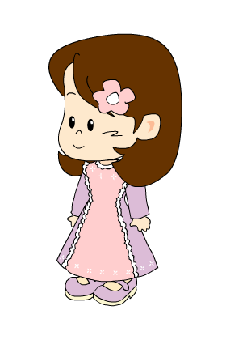
人有两个宝
你能背了吗？
人有两个宝，双手和大脑。
双手会做工，大脑会思考。
用手又用脑，才能有创造。
人有两个宝，双手和大脑。
双手会做工，大脑会思考。
用手又用脑，才能有创造。

Slide 10
又

Slide 11
才

Slide 12
手

Slide 13
人

Slide 14
大

Slide 15
用

Slide 16
个

Slide 17
工

Slide 19
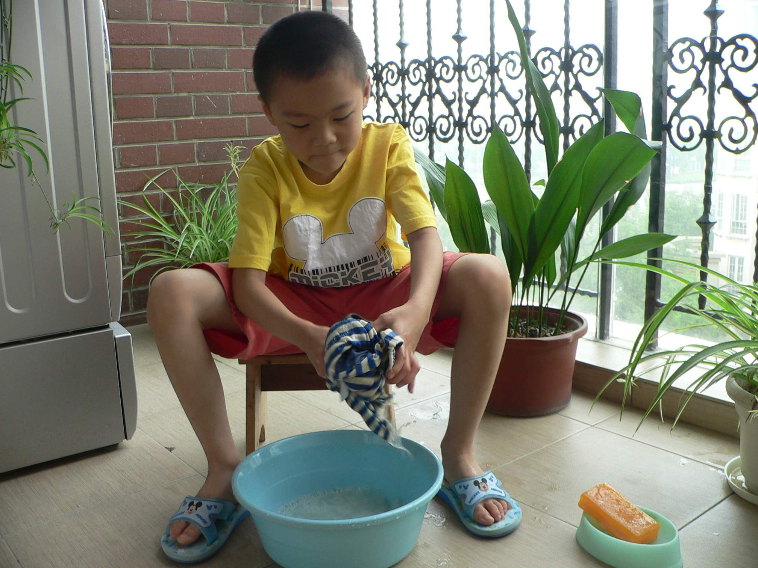

Slide 20
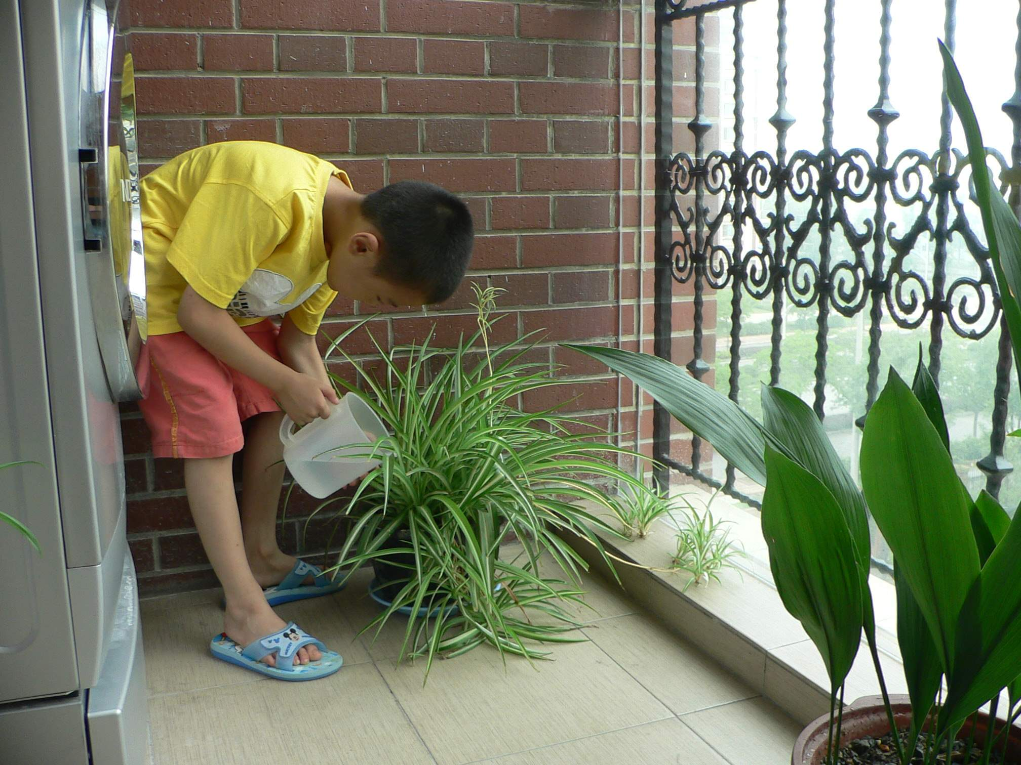

Slide 21
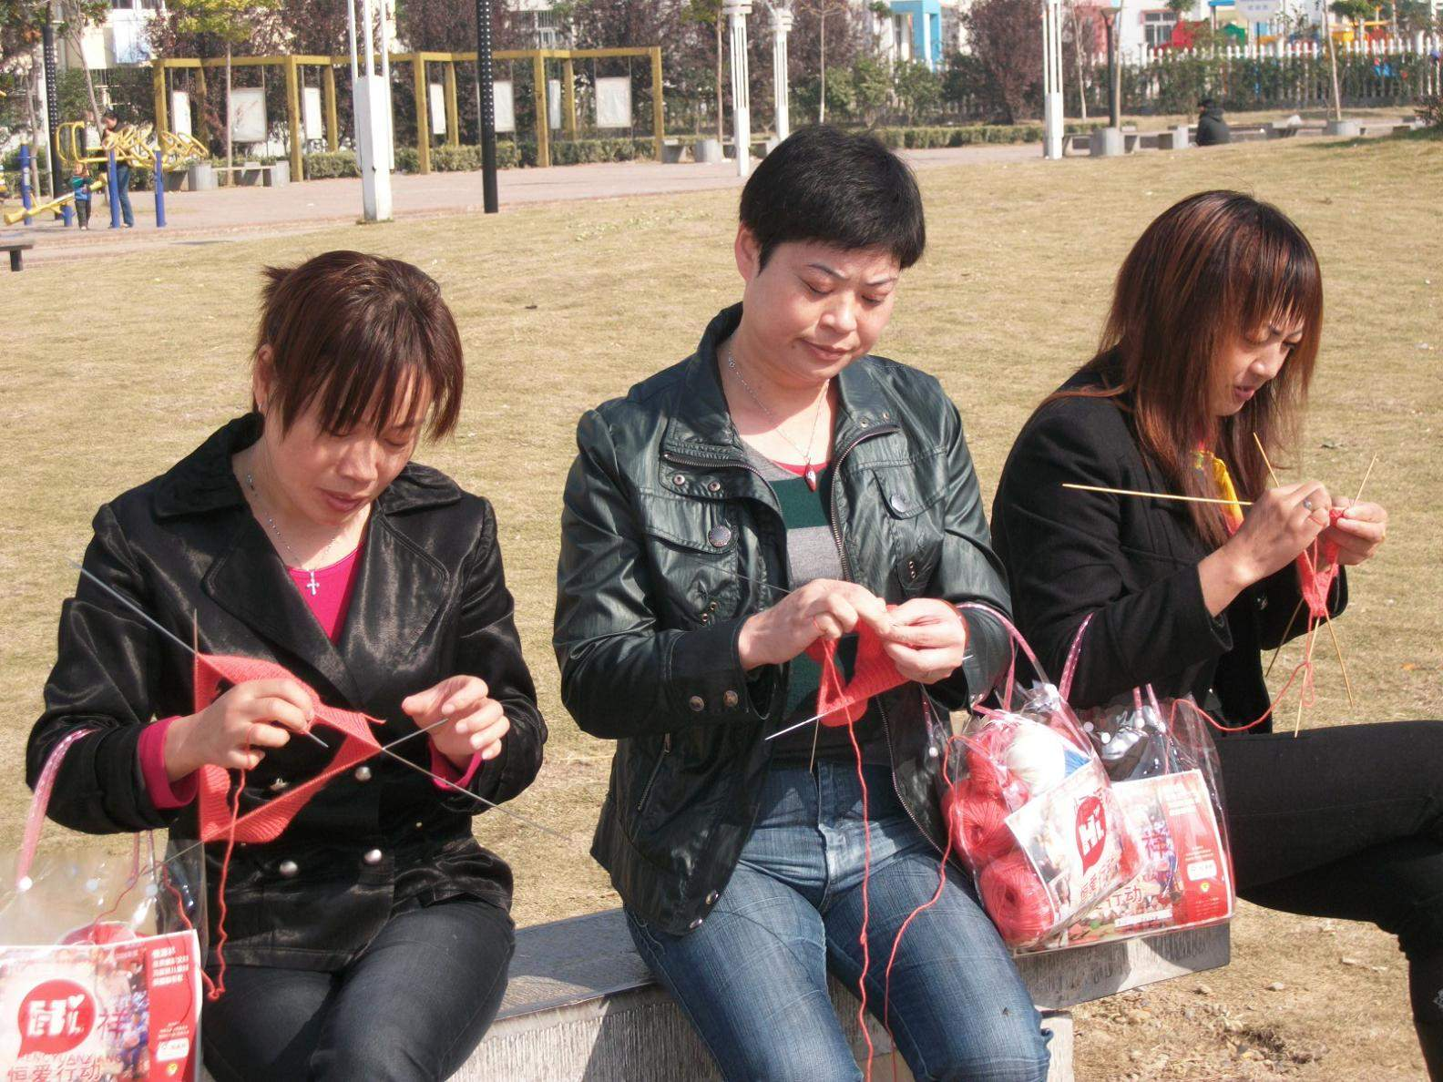

Slide 22
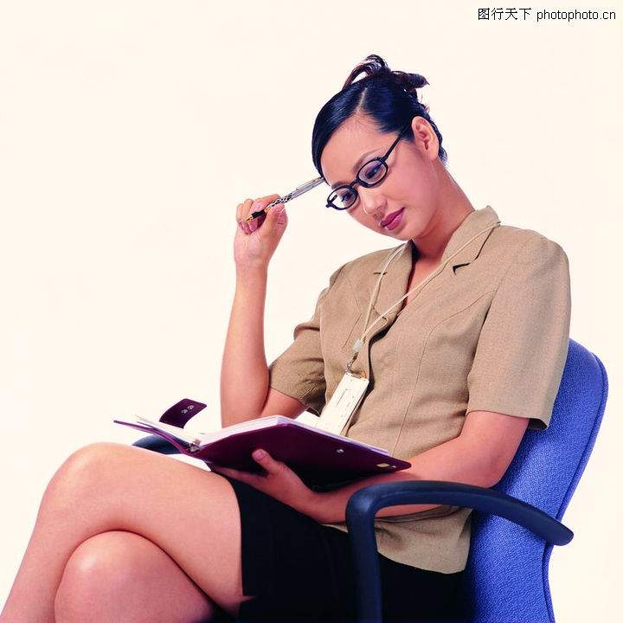

Slide 23
